Slide 1

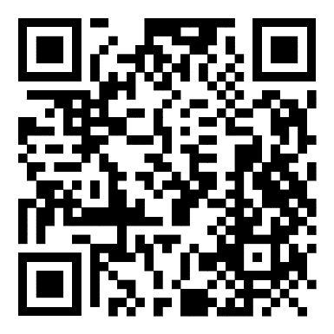
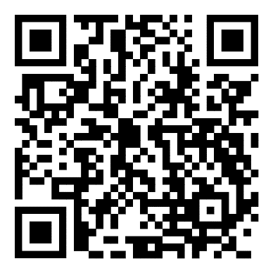
Вы хотите стать предпринимателем
и мечтаете о собственном деле?
ЗАКЛЮЧИТЕ СОЦИАЛЬНЫЙ КОНТРАКТ!
Предоставление
государственной социальной помощи
на основании социального контракта
по мероприятию
«ОСУЩЕСТВЛЕНИЕ ИНДИВИДУАЛЬНОЙ ПРЕДПРИНИМАТЕЛЬСКОЙ ДЕЯТЕЛЬНОСТИ» участникам СВО и супругам участников СВО
Подробную информацию о предоставлении государственной социальной помощи на основании социального контракта Вы можете получить:
по телефону горячей линии 88001000001;
в социальных сетях в ВКонтакте https://vk.com/msrorb56, https://vk.com/cspmsrorb
в комплексном центре социального обслуживания населения по месту жительства, контактная информация размещена на сайте Министерства социального развития Оренбургской области в разделе Министерство/ Подведомственные организации https://msr.orb.ru
Рекомендованная форма
бизнес-плана
https://msr.orb.ru/documents/other/189164
Подайте заявление уже сегодня:
в комплексный центр социального обслуживания населения по месту жительства;
в МФЦ;
на сайте Госуслуг:
https://www.gosuslugi.ru/624742/1/form
Кто имеет право на помощь:
ветераны боевых действий, принимавшие участие в специальной военной операции, уволенные с военной службы или завершившие исполнение контракта;
супруги участников специальной военной операции, признанных инвалидами I или II группы и уволенных с военной службы.

Slide 2
Социальный контракт - соглашение, заключенное между ГКУ Оренбургской области «Центр социальной поддержки населения» и гражданином (семьей), в соответствии с которым гражданин получает денежную выплату и обязуется выполнять мероприятия, предусмотренные для него программой социальной адаптации.
Как получить социальный контракт?
обратиться в Комплексный центр социального обслуживания по
месту Вашего жительства за получением консультации;
- разработать бизнес-план
получить рекомендации от фонда «Защитники Отечества» на заключение соцконтракта https://fzo.gov.ru;
подать заявление и необходимые документы;
защитить свой бизнес-план на заседании территориальной межведомственной комиссии;
зарегистрироваться в качестве ИП.
После получения социального контракта необходимо:
выполнять мероприятия, предусмотренные программой социальной адаптации (приобрести оборудование, материалы, оплатить аренду помещения, рекламу, необходимые для ведения индивидуально-предпринимательской деятельности согласно бизнес-плану);
предоставить в орган социальной защиты документы, подтверждающие выполнение мероприятий программы социальной адаптации;
осуществлять индивидуальную предпринимательскую деятельность по выбранному направлению в период действия социального контракта и в течение года после его завершения;
предоставлять ежемесячно отчет о ведении индивидуальной предпринимательской деятельности.
Важно знать: Центр «Мой бизнес» предоставляет консультационную и методологическую поддержку по вопросам ведения предпринимательской деятельности в период заключения, действия и отчетного периода социального контракта (тел. 8 (3532) 32-37-74).
Участники СВО и супруги участников СВО могут заключить социальный контракт на реализацию своего бизнеса и направить средства на приобретение оборудования, закупку материалов, оплату аренды помещения и рекламы, а также на оплату профессионального обучения или получения дополнительного профессионального образования по ведению предпринимательской деятельности.
Максимальный размер выплаты
по социальному контракту – 350 тыс. рублей.
Социальный контракт заключается при :
Наличии гражданства РФ и постоянной регистрации по месту жительства на территории Оренбургской области;
Регистрации заявителя в качестве безработного либо ищущего работу в ГКУ «Кадровый центр Оренбургской области»;
Наличии рекомендации от Государственного фонда поддержки участников специальной военной операции «Защитники Отечества»;
Отсутствии действующего социального контракта или нарушений исполнения по предыдущему социальному контракту.

